Slide 1
MATEMATİK
9. HAFTA
PASCAL ÜÇGENİ VEBİNOM AÇILIMI

Slide 2
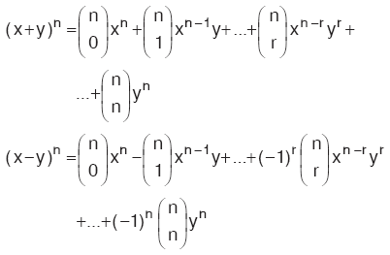

Slide 6
